Slide 1
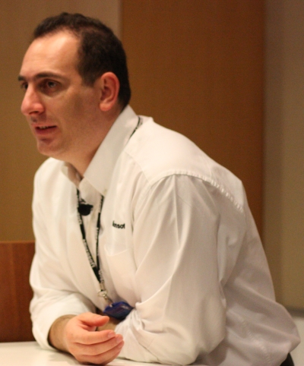



WCF Öğreniyorum
Ders 3 – Bindings(Bağlayıcılar)
Burak Selim ŞENYURT
MVP(Connected System Developer)
INETA Speaker
www.buraksenyurt.com
selim@bsenyurt.com
http://twitter.com/bsenyurt
http://friendfeed.com/burakselimsenyurt http://www.formspring.me/BurakSenyurt

Slide 2
Önceki Dersimizde
WCF Service Application şablonunu inceledik.
Entity Framework tabanlı bir kütüphane kullandık.
Servis ayarlarında Microsoft Service Configuration Editor’ ünden yararlandık.
Veri Sözleşmelerini, Surrogate Type tipinden ele aldık.
Bu sözleşmeleri kullanan örnek bir istemci uygulama yazdık.

Slide 3
Bu Dersimizde
Bağlayıcıları(Bindings) anlamaya çalışacağız.

Slide 4
Bağlayıcı Çeşitleri
Bağlayıcı .Net Tipi | config dosyasındaki karşılığı | Açıklama
BasicHttpBinding | <basicHttpBinding> | WS-Basic profilidir. Standart Asp.Net Xml Web Service' lerin kullandığı standarttır. HTTP iletişim protokolü ve text/XML encoding kullanır.
WSHttpBinding | <wsHttpBinding> | Non-Duplex servis sözleşmeleri için uygun olan güvenli ve interoperable bağlayıcıdır.
WS2007HttpBinding | <ws2007HttpBinding> | Security, ReliableSession, TransactionFlow destekli interoperable bağlayıcıdır.
WSDualHttpBinding | <wsDualHttpBinding> | Duplex servis sözleşmeleri veya SOAP ara katmanları ile iletişim için uygun olan güvenli ve interoperable bağlayıcıdır.
WSFederationHttpBinding | <wsFederationHttpBinding> | WS-Federation protokolünü baz alarak organizasyonlara uygulanan ve etkili atuhenticate, authorize işlemlerini destekleyen bağlayıcıdır.
WS2007FederationHttpBinding | <ws2007FederationHttpBinding> | Federated Security desteği olan , güvenli, interoperable ve WS2007HttpBinding türevli bağlayıcıdır.
NetTcpBinding | <netTcpBinding> | WCF uygulamaları arasıdna cross-machine iletişimde değerlendirilen güvenli bağlayıcıdır.
NetNamedPipeBinding | <netNamedPipeBinding> | Makine üstü WCF uygulamaları arasındaki iç iletişimde güvenli, güvenilir(relaible), optimize edilmiş bağlayıcıdır.
NetMsmqBinding | <netMsmqBinding> | WCF uygulamaları arasında Cross-Machine iletişimde kuyruk(Queue) mantığını kullandıran bağlayıcıdır.
NetPeerTcpBinding | <netPeerTcpBinding> | Multi-Machine bağlantılarda güvenli iletişimi destekleyen bağlayıcıdır.
WebHttpBinding | <webHttpBinding> | SOAP mesajları yerine HTTP taleplerini değerlendiren (Get,Post,Put,Delete) bağlayıcıdır.
MsmqIntegrationBinding | <msmqIntegrationBinding> | WCF uygulamaları ile Message Queuing uygulamaları arasında cross-machine iletişimi sağlayan bağlayıcıdır.

Slide 5
Bağlayıcı Özellikleri
Binding | Interoperability | Security (Default) | Session (Default) | Transactions | Duplex
BasicHttpBinding | Basic Profile 1.1 | (None), Transport, Message, Mixed | None, (None) | (None) | n/a
WSHttpBinding | WS | None, Transport, (Message), Mixed | (None), Transport, Reliable Session | (None), Yes | n/a
WS2007HttpBinding | WS-Security, WS-Trust, WS-SecureConversation, WS-SecurityPolicy | None, Transport, (Message), Mixed | (None), Transport, Reliable Session | (None), Yes | n/a
WSDualHttpBinding | WS | None, (Message) | (Reliable Session) | (None), Yes | Yes
WSFederationHttpBinding | WS-Federation | None, (Message), Mixed | (None), Reliable Session | (None), Yes | No
WS2007FederationHttpBinding | WS-Federation | None, (Message), Mixed | (None), Reliable Session | (None), Yes | No
NetTcpBinding | .NET | None, (Transport), Message,Mixed | Reliable Session, (Transport) | (None), Yes | Yes
NetNamedPipeBinding | .NET | None,(Transport) | None, (Transport) | (None), Yes | Yes
NetMsmqBinding | .NET | None, Message, (Transport), Both | (None) | (None), Yes | No
NetPeerTcpBinding | Peer | None, Message, (Transport), Mixed | (None) | (None) | Yes
MsmqIntegrationBinding | MSMQ | None, (Transport) | (None) | (None), Yes | n/a

